Slide 1


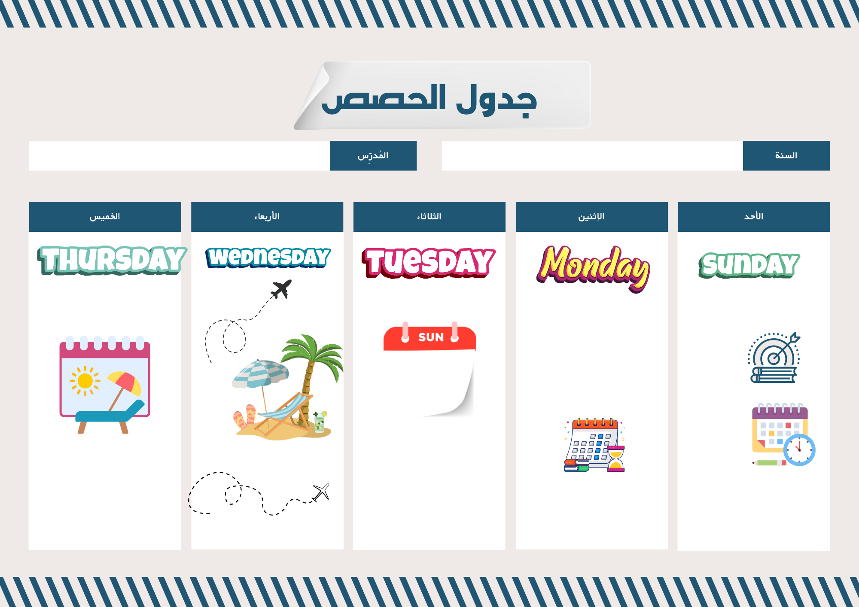
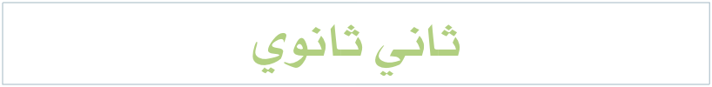



المملكة العربية السعودية
وزارة التعليم
خطة التعلم الأسبوعية
خطة التعلم الأسبوعية
الفصل الدراسي الثالث
الصف
المادة
المعلمـ

Slide 2






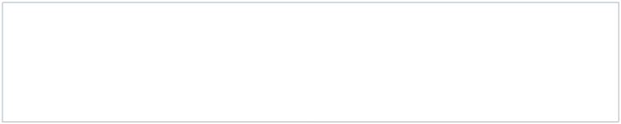

المملكة العربية السعودية
وزارة التعليم
خطة التعلم الأسبوعية الفصل الدراسي الثالث
ثاني ثانوي
رياضيات
الاسبوع
الصف
المادة
الرابع
الخميس ١٢/ ١٠ / ١٤٤٦
الاربعاء ١١/ ١٠ / ١٤٤٦
الثلاثاء١٠/١٠ / ١٤٤٦
الاثنين ٩/ ١٠/ ١٤٤٦
الأحد ٨/ ١٠ / ١٤٤٦
-أجد قيم الدوال المثلثية لزوايا حادة . -أستعمل الدوال المثلثية لايجاد أطوال اضلاع وقياسات زوايا مثلثات قائمة الزاوية
في منصة مدرستي في الكتاب 27ص 63
-أجد قيم الدوال المثلثية لزوايا حادة . -أستعمل الدوال المثلثية لايجاد أطوال اضلاع وقياسات زوايا مثلثات قائمة الزاوية
في منصة مدرستي في الكتاب 21، 22 ص 63
-أجد قيم الدوال المثلثية لزوايا حادة . -أستعمل الدوال المثلثية لايجاد أطوال اضلاع وقياسات زوايا مثلثات قائمة الزاوية
في منصة مدرستي في الكتاب 14، 15 ص 63
- أجد قيم دوال مثلثية - أحل مسائل باستعمال النسب المثلثية للمثلث القائم الزاوية -أستعمل قانون الجيوب وقانون جيوب التمام في حل المثلث -أمثل دوال مثلثية بيانيا
في منصة مدرستي
-أجد احتمالات الحوادث المتنافية والحوادث غير المتنافية . -أجد احتمال متممة حادثة.
في منصة مدرستي في الكتاب 16، 17 ص 45
موضوع الدرس
الدوال المثلثيةفي المثلثات القائمةالزواية
الدوال المثلثيةفي المثلثات القائمةالزواية
الدوال المثلثيةفي المثلثات القائمةالزواية
التهيئة للفصل الثامن
احتمالات الحوادث المتنافية
الأهداف
الواجب
المعلمـ /ة
الملاحظات
المدير / ة
المدير / ة

Slide 3
المملكة العربية السعودية
وزارة التعليم
خطة التعلم الأسبوعية الفصل الدراسي الثالث
ثاني ثانوي
رياضيات
الاسبوع
الصف
المادة
الخامس
الخميس١٩/ ١٠ / ١٤٤٦
الاربعاء ١٨/ ١٠ / ١٤٤٦
الثلاثاء١٠/١٧ / ١٤٤٦
الاثنين ١٦/ ١٠/ ١٤٤٦
الأحد ١٥/ ١٠ / ١٤٤٦
-أجد قيم الجوال المثلثية . -أجد قيم الدوال المثلثية باستعمال زوايا مرجعية
في منصة مدرستي في الكتاب 12، 15 ص 76
-أرسم زوايا في الوضع القياسي وأجد قياساتها . -أحول من القياس بالدرجات الى القياس بالرديان والعكس
في منصة مدرستي في الكتاب 31، 32 ص 70
-أرسم زوايا في الوضع القياسي وأجد قياساتها . -أحول من القياس بالدرجات الى القياس بالرديان والعكس
في منصة مدرستي في الكتاب 18، 21 ص 70
-أرسم زوايا في الوضع القياسي وأجد قياساتها . -أحول من القياس بالدرجات الى القياس بالرديان والعكس
في منصة مدرستي في الكتاب 12، 13 ص 70
-أجد قيم الدوال المثلثية لزوايا حادة . -أستعمل الدوال المثلثية لايجاد أطوال اضلاع وقياسات زوايا مثلثات قائمة الزاوية
في منصة مدرستي
موضوع الدرس
الدوال المثلثية للزوايا
الزوايا وقياستها
الزوايا وقياستها
الزوايا وقياستها
الدوال المثلثيةفي المثلثات القائمةالزواية
الأهداف
الواجب
المعلمـ /ة
الملاحظات
المدير / ة
المدير / ة

Slide 4


خطة التعلم الأسبوعية
خطة التعلم الأسبوعية
اعداد وتصميم
https://t.me/hasna_math

